Slide 1
Smart Digital Library, Metaverse Dido
Notes:
안녕하세요. 15팀 발표를 맡게 된 팀장 김근하 입니다. 시연영상은 김민수 팀원분이 맡아주셨습니다. 저희 주제는 smart digital llibrary 메타버스 디도 입니다. 디도는 성균관대학교 디지털 도서관에서 따온 것 입니다.

Slide 2
CONTENTS
1
Overview
2
Goal & Method
3
Implematation
4
Complementary
Notes:
발표내용의 순서는 다음과 같습니다.

Slide 3
1. Overview
Notes:
첫 번째 overview 파트 입니다.

Slide 4



Background
COVID-19
Library
Metaverse
Restrictions on the use of multi-use facilities due to COVID-19
Expand the user base by connecting various media materials in the library to a virtual community
Perform multiple functions such as online meeting, media room, and chatbot in the metaverse
Notes:
메타버스 디도가 생겨나게 된 백그라운드는 covid 팬데믹의 여파로 인해 성균관대학교 학생들이 캠퍼스 라이프를 즐기기 어려운 상황이 되었습니다. 저희 성균관대학교의 자랑인 디지털 도서관의 기능을 메타버스에 구현한다면
성균관대학생들이 간접적으로나마 대학교 생활을 다른 사람들과 체험할 수 있지 않을까에서 메타버스 디도라는 아이디어가 시작되었습니다.

Slide 5


Background
Online meeting service grow 3.3 times more than before COVID-19 as non-face-to-face requests increase after the pandemic
ONLINE MEETING
01.
The e-book usage rate is growing at an average annual rate of 303%, reaching $20.8 billion in the global publishing market, accounting for 18% of the total
02.
E-BOOK
Smart Digital Library, Metaverse Dido
Notes:
저희가 생각하는 디지털 도서관의 기능은 크게 4가지가 있습니다. 첫째로 온라인 미팅을 지원합니다. 코로나의 여파로 많은사람들이 온라인 미팅을 시행히고 있고, 저희가 만든 디지털 도서관에 필요한 기능이라고 생각되었습니다. 다음으로 도서관의 기본적인 기능인 책을 볼 수있는 기능이 있어야한다고 생각했습니다.

Slide 6


Background
OTT captivates people’s eyes and ears among non-face-to-face services, allowing users to consume desired contents anytime, anywhere, transcending time and space constraints
OTT SERVICE
03.
Chatbot creates virtual customer service agent that provide 24/7 service, and play a variety of roles including marketing, sales, and daily tasks
04.
CHATBOT
Smart Digital Library, Metaverse Dido
Notes:
거리두기가 지속되어 OTT서비스를 이용하는 사용자가 늘어나게 되었는데 이에 저희도 다같이 모여서 영상을 시청할 수 있는 기능이 필요하다고 생각했습니다.
마지막으로 대학교의 기능인 만큼 킹고봇을 이용하여 메타버스속에서 학교의 정보를 얻을 수 있는 기회를 제공하고자 했습니다.

Slide 7
2. Goal & Method
Development of a Virtual Library in Unity & VR Chat for Smart Campus
Notes:
다음으로 개발 목적과 방법에 대해 설명드리겠습니다.

Slide 8


Our Goal
ONLINE MEETING
KINGOBOT
READING ROOM
DVD ROOM
Creating a virtual meet-up discussion facility
Provide School Life and Academic guidance
Create an information hub that utilizes E-books database and private rooms
Open streaming platform
Notes:
앞에서 말씀드린것처럼 온라인 미팅을 할 수 있는 공간, 챗봇기능을 통해 학교의 정보 얻기, 리딩룸을 이용하여 책을 읽을 수 있는 기능 DVD 룸을 이용하여 다같이 영상을 즐길 수 있는 서브시스템을 만드는 것이 목적입니다.

Slide 9


Development tools
VRChat
Unity
User Interaction with Library Environment
3-Dimensional World Creation
Notes:
VRCHAT의 특성상 UDON라이브러리를 이용한 개발이 베이스가 되기 때문에 UNITY에서 개발을 하고 VRCHAT에서 테스트하는 형식으로 개발이 진행되었습니다.

Slide 10
Team formation
Design
Develop
Dasol Lee
Minsu Kim
World
Design
Keunha Kim
Aizat Hamizuddin
Meeting Room
Fatdzirul Izzat
Minsu Kim
Reading Room
Kyunghyun Jo
Ukcheol Choe
DVD Room
Keunha Kim
Notes:
총4개의 섹션으로 나누어서 개발을 진행하였고, 각방의 주요기능을 개발하는 개발팀과 디자인을 위주로 개발하는 디자인 팀으로 나누어서 진행하였습니다.

Slide 11
3. implementation
Implement subsystems
Notes:
다음으로는 개발 과정과 개발 결과 입니다.

Slide 12
VRCHAT Constraints
In VRCHAT, Only functions supported by the udon library can be used.
In addition, programming using graph scripts is basically possible, but higher-level programming is supported using C# scripts.
UDON
01.
In Udon, They do not support network communication. Since the function is not supported for security reasons, information cannot be received from DB or server.
02.
Network constraint
Notes:
VRCHAT의 월드를 제작하는 것이 프로젝트의 목표이고, 이에 따른 플랫폼의 제약사항이 있었습니다. 첫번째로 우돈이라는 라이브러리가 지원하는 기능만 사용할 수 있었고, 이를 위해 그래프 스크립트는 C#을 이용하여 프로그래밍해야힜습니다. 다음으로 우돈은 네트워크 통신을 지원하지 않아서 chatbot의 개발을 중단 했습니다. 또한 다른 서버나 DB를 이용하지 못하게 되어 해당 기능을 로컬에서 최대한 비슷하게 구현하는 것을 목표로 개발을 진행했습니다.

Slide 13
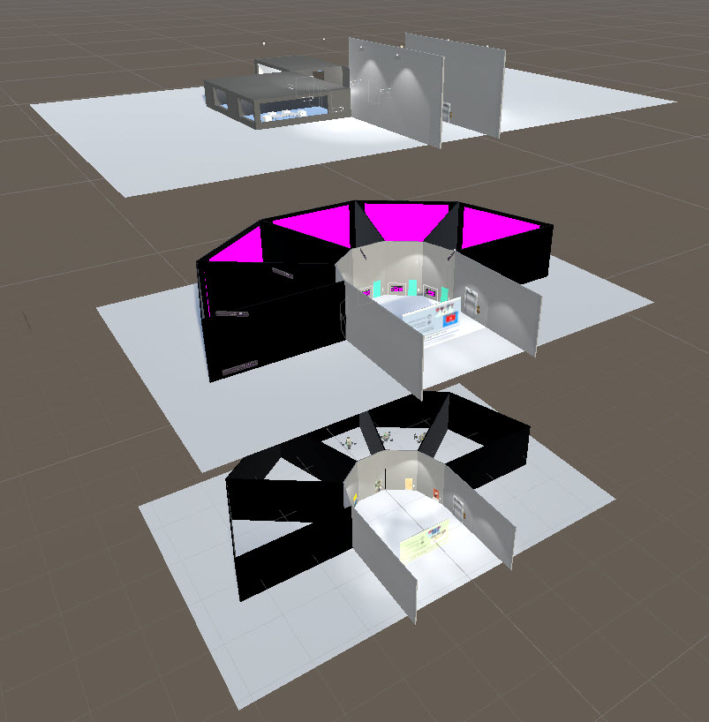
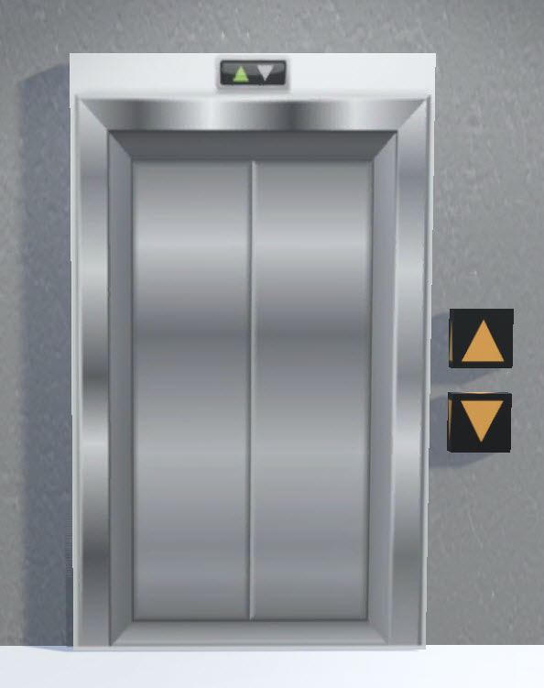
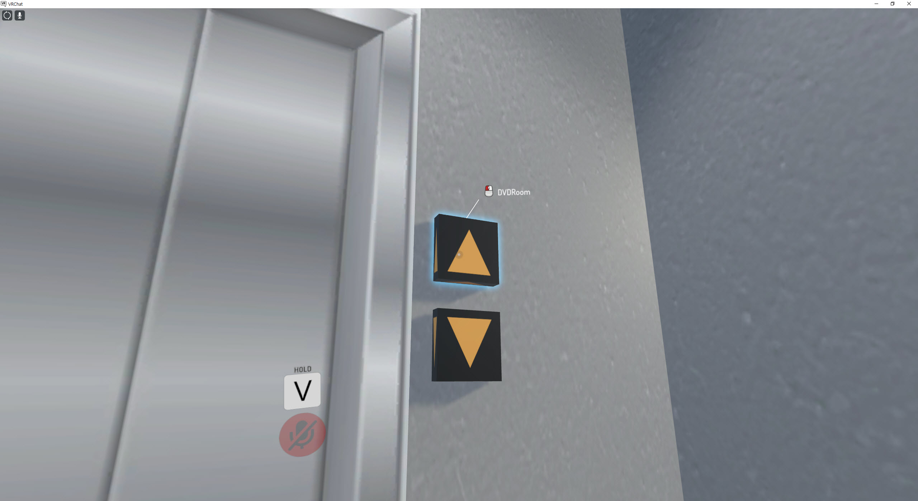
Metaverse Dido
It consists of three layers: Reading Room, DVD Room, and Meeting Room. Each floor can be moved using an elevator portal.
Notes:
메인 월드는 3개의 층으로 이루어져있고, 엘리베이터 포탈을 통해 물리적으로 이어져있습니다.

Slide 14

READING ROOM
Reservation system
Deleted
E-Book
5 types of books, desks and chairs that you can read.
Notes:
서브 기능인 리딩룸입니다. 해당룸은 예약 시스템을 넣으려고 했지만 필요없다고 판단되어 삭제하였습니다. 영상으로 보시겟습니다.

Slide 15

DVD ROOM
Video Streaming
Screening by utilizing public API (e.g. Youtube)
Reservation system
Reservation board
Notes:
DVD룸의 특성상 예약시스템이 필요했고 이를 보드 형태로 제작하여 적용하였습니다. Videㅐ는 원하는 url을 입력하여 다같이 볼수 있도록했브니다.

Slide 16

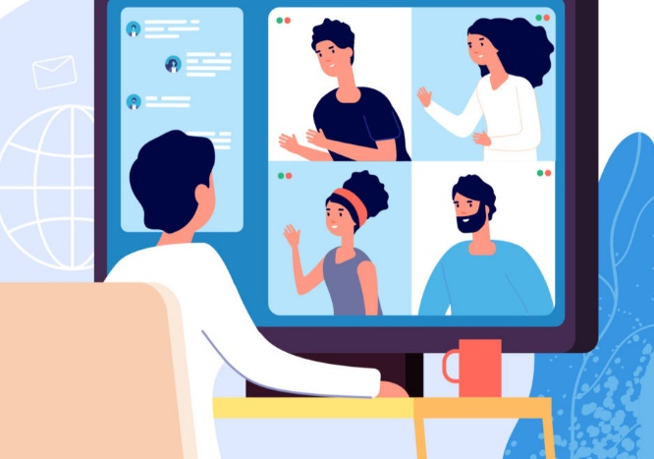

ONLINE MEETING ROOM
Video Conference System
Seat reservation management
Video View
Annotatable Board
Material sharing
Creating an
interface to write
Notes:
비디오 스트리밍 기능은 DVD룸과 기능이 겹쳐서 제외 하였습니다.

Slide 17
KINGO BOT
24-hour solution
School Life and Academic-related Inquiries
Notes:
네트워크 통신에 대한 제약으로 챗봇은 제작을 하지 않았습니다.

Slide 18
4. Complementary

Slide 19
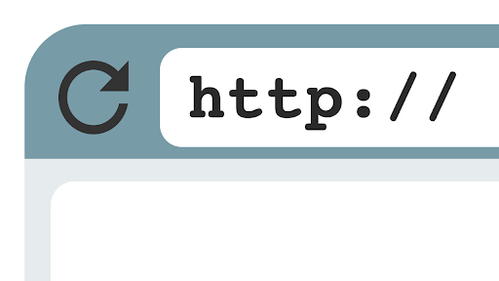

Problem in System
Network problem
Variable Sync problem
It is impossible to bring external information.
The reservation system was implemented by changing the color of the board, but no way to synchronize variables was found. It will be possible to find a way and apply it.
Notes:
마지막으로 저희 프로젝트에서 보완해야 할 점에 대해 말씀드리겠습니다.
프로젝트를 진행하면서 크게 두 가지 문제가 발생했습니다.
먼저 네트워크를 통한 기능들을 사용할 수 없어서 내부의 기능들 만을 이용해 저희의 월드를 최대한 구현해야 했습니다. 이러한 점에서 아쉬움이 남고 기회가 된다면 다른 방법을 찾아 서 시도해보고자 합니다.
다음으로는 변수 동기화 문제입니다. DVDRoom과 MeetingRoom에서 사용된 예약 시스템은 본인에게만 예약 현황이 갱신되고 보이는 문제가 있습니다. 이를 해결하기 위해 예약 정보를 저장하는 변수를 동기화 해주어야 합니다.
이러한 부분도 보완하고 싶은 바람이 있습니다.

